Slide 1
IL LATINO OGGI
Aforismi e detti latini usati ai giorni nostri

Slide 2
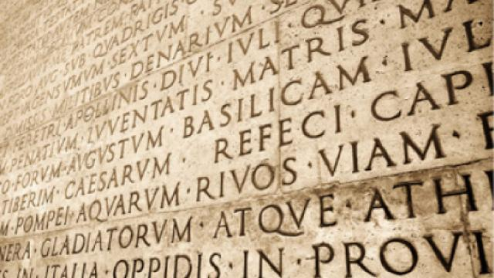
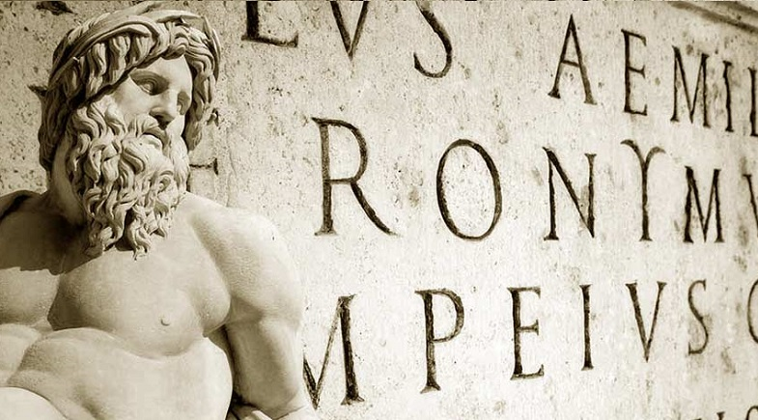
IL LATINO, UNA LINGUA MORTA?
Il latino viene spesso considerata una lingua
morta, anche dalle stesse persone che lo
studiano. E questo pensiero, anche se
comune, non è del tutto corretto. Nonostante
il latino sia una lingua oggettivamente in
disuso ai giorni nostri, non significa che sia
una lingua morta. Molte espressioni, detti e
frasi latine sono usate ancora oggi. Le
troviamo sulle facciate delle chiese, sui
cartelli, nelle serie tv o magari qualche
nostro conoscente ne usa qualcuna molto
spesso. Ce ne sono davvero moltissime, e in
queste slide, ne vedremo alcune.

Slide 3
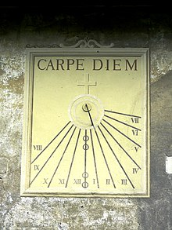
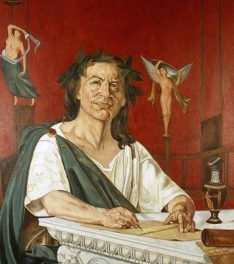
1- CARPE DIEM
La «filosofia» oraziana
del carpe diem si fonda
sulla considerazione che
l’essere umano non può
modificare le sue azioni
passate, né intervenire sulle
azioni del suo futuro, per
questo deve concentrarsi sul
suo presente e su quello che
può ancora cambiare, e quindi,
deve «cogliere l’attimo».
Questa espressione viene usata spesso anche nel parlato.
Traducibile in "afferra il giorno", ma spesso resa con "cogli l'attimo", traduzione non letterale ma ugualmente efficace a trasmettere il concetto che le parole latine volevano esprimere.
«Carpe» in latino è la seconda persona singolare dell'imperativo «carpo» ("io colgo"), mentre «diem» è l'accusativo singolare del sostantivo «dies», che significa "giorno".
(Nella foto qui a sinistra, Orazio, fondatore di questa espressione)
Questa espressione fu coniata dal poeta romano Orazio.

Slide 4
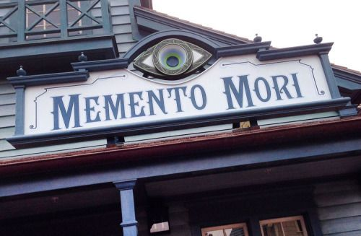
2- MEMENTO MORI
La filosofia di questo detto ha
come fondamento il ruolo di
ricordare agli esseri umani la loro
più grande debolezza: la morte.
Come già detto, per evitare che i
grandi generali si montassero la
testa per le loro imprese, questa
frase serviva a ricordare loro la
loro umanità, e quindi, il fatto che
potessero, anzi, che dovessero
morire. «Memento Mori» è
un’espressione molto usata, ed è
persino citata in una serie Tv:
Questa espressione significa letteralmente «ricordati che devi morire».
La frase trae origine da una particolare usanza tipica dell'antica Roma: quando un generale rientrava nella città dopo un trionfo bellico e sfilando nelle strade raccoglieva gli onori che gli venivano tributati dalla folla, correva il rischio di essere sopraffatto dalla superbia e dalle manie di grandezza. Per evitare che ciò accadesse, qualcuno alle sue spalle gli pronunciava la frase:
«Respice post te. Hominem te memento» ("Guarda dietro a te. Ricordati che sei un uomo").

Slide 5
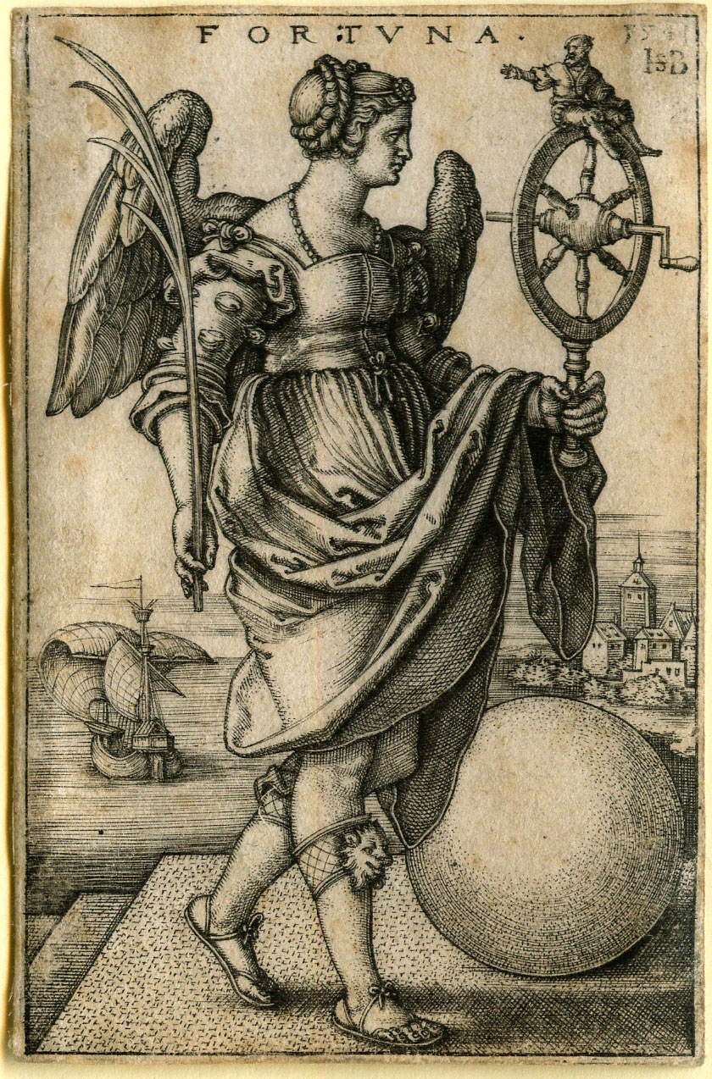
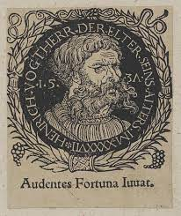
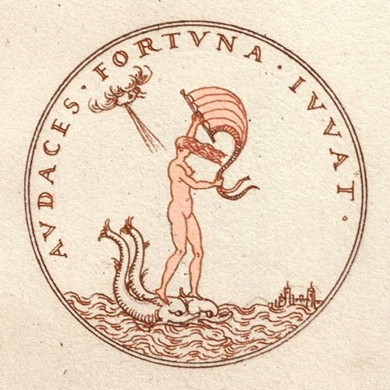
3- AUDENTES FORTUNA IUVAT
Audentes fortuna iuvat (letteralmente "il destino favorisce chi osa") è una celebre locuzione latina comunemente tradotta in italiano con il motto "La fortuna aiuta gli audaci". Audentes fortuna iuvat, di Virgilio, è l'esortazione ad attaccare Enea rivolta da Turno ai suoi uomini. È uno degli esametri lasciati incompiuti da Virgilio. Nel testo si trova letteralmente scritto Audentis fortuna iuvat, dove audentis è participio presente plurale del verbo audere ("osare"), forma arcaica di audentes (accusativo).
Il detto invita a essere volitivi
e coraggiosi davanti a
qualsiasi tipo di evento,
anche il più terribile e
imprevisto, poiché la sorte - il
"fato" - è dalla parte di
coloro che osano e sanno
prendere gli opportuni rischi.
Questa locuzione, assurta a
dignità di vero e proprio
proverbio, è molto diffusa
nella cultura popolare di ogni
tempo.

Slide 6
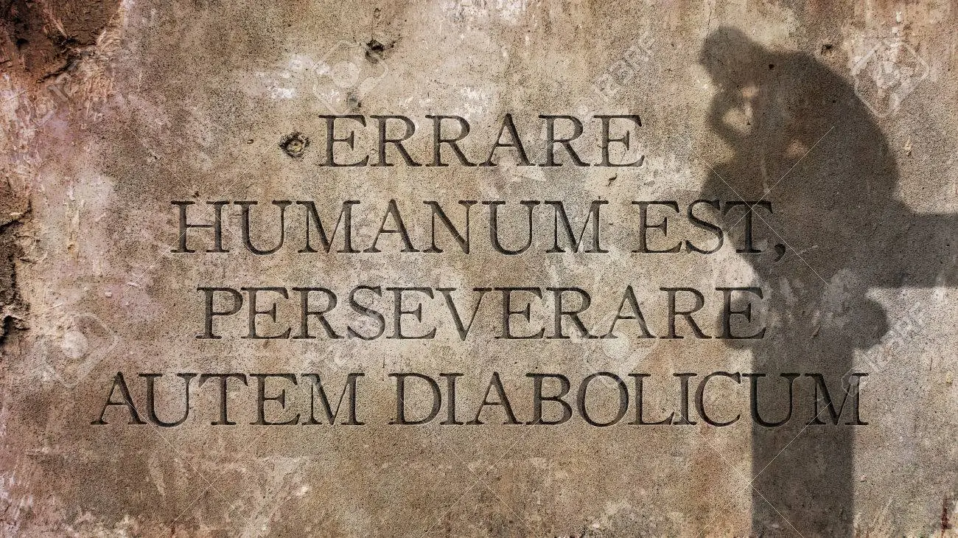
4- ERRARE HUMANUM EST, PERSEVERARE AUTEM DIABOLICUM
Il significato è chiaro:
l'errare è parte della natura
umana. Questo, però, non
può essere inteso come
attenuante di
responsabilità per una
reiterazione dello sbaglio,
quanto piuttosto un mezzo
per imparare
dall'esperienza
La locuzione latina errare humanum est, perseverare autem diabolicum tradotta letteralmente significa "commettere errori è umano, ma perseverare (nell'errore) è diabolico". La frase è entrata nel linguaggio comune, come aforisma con il quale si cerca di attenuare una colpa, un errore, purché sporadico e non ripetuto.

Slide 7
GRAZIE MILLE PER LA VOSTRA ATTENZIONE!
- Maria Barbara Nappo, Chiara Termolino 1AC

